Slide 1

DETECCIÓN AUTOMÁTICA DE EMOCIONES MEDIANTE EL ANÁLISIS DEL ELECTROENCEFALOGRAMA
Trabajo de Fin de Máster
Departamento de Teoría de la Señal y Comunicaciones
2018/2019
Autor: | Francisco Javier Ortiz Bonilla
Tutores: | Rubén Martín Clemente
 | Sergio Antonio Cruces Álvarez

Slide 2
Índice
Introducción.
Base de datos utilizadas: DEAP dataset.
Técnicas utilizadas.
Resultados.
Conclusiones y líneas futuras.

Slide 3
1. Introducción
Emociones.
Electroencefalografía.

Slide 4


1. Introducción, motivación y objetivos
Gran revolución en la interacción de las personas con el contenido digital.
Sistemas deficientes emocionalmente.

Slide 5


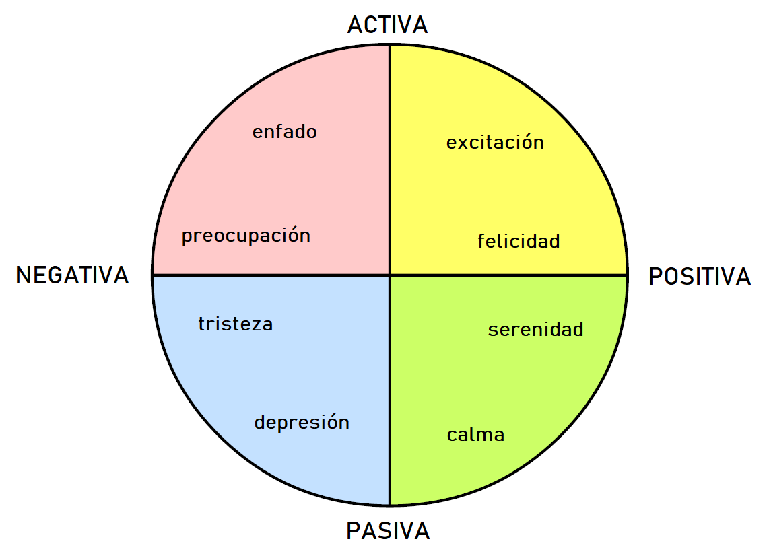

1. Introducción
Emociones
Estados afectivos, indican estados personales internos.
Emociones básicas
… y más complejas.
Diversos modelos para la clasificación de emociones.
Modelo de Russell.
Valencia
Grado de excitación

Slide 6
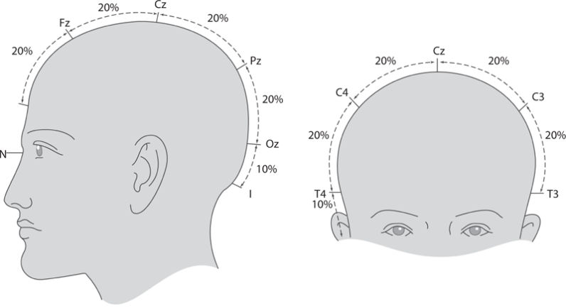
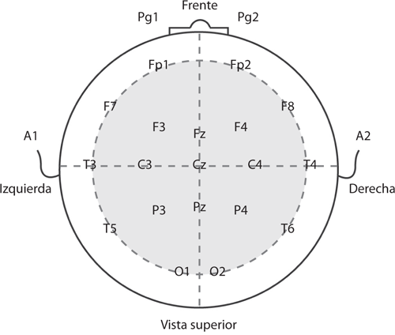
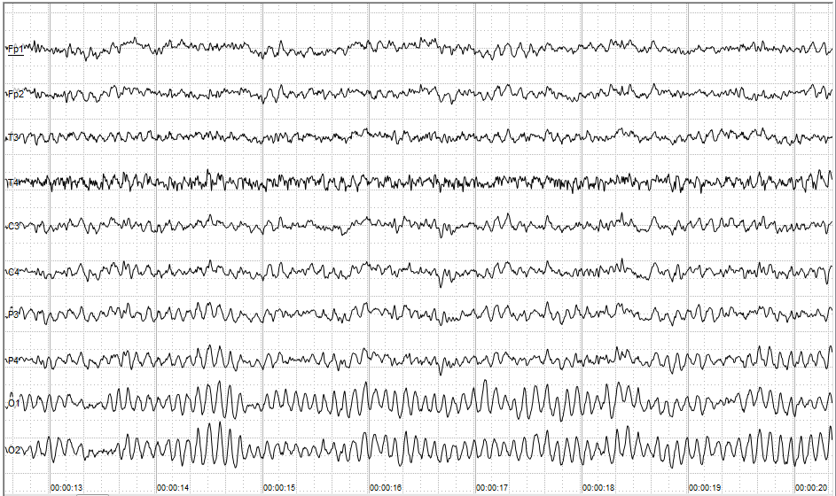
1. Introducción
Electroencefalografía
Registro de la actividad cerebral a través de electrodos.
Sistema 10-20 para la colocación de los electrodos.
Bandas cerebrales
Delta | Theta | Alpha | Beta | Gamma
0.5 – 4 Hz | 4 – 8 Hz | 8 – 12 Hz | 12 – 30 Hz | 30 – 45 Hz

Slide 7
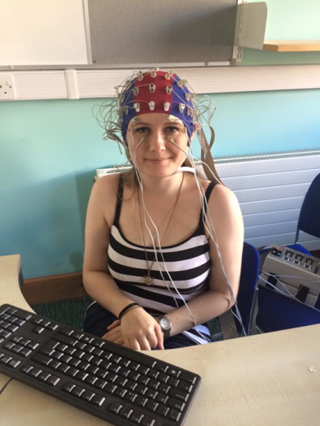


1. Introducción
En este trabajo:
Dos problemas de clasificación binaria: valencia y excitación.
Clasificación a partir de las señales EEG.
Valencia
Negativa / Positiva
Excitación
Baja / Alta

Slide 8
2. Métodología para la clasificación de emociones
Clasificación de emociones a partir del EEG
Obtención de las señales EEG Electroencefalografía.
Preprocesado de las señales EEG.
Filtrado.
Eliminación de artefactos.
Extracción de características.
Normalmente de la señal en frecuencia.
Diversas opciones
Entrenamiento y validación de un clasificador.
Clasificación.

Slide 9
2. Base de datos utilizada: DEAP dataset

Slide 10
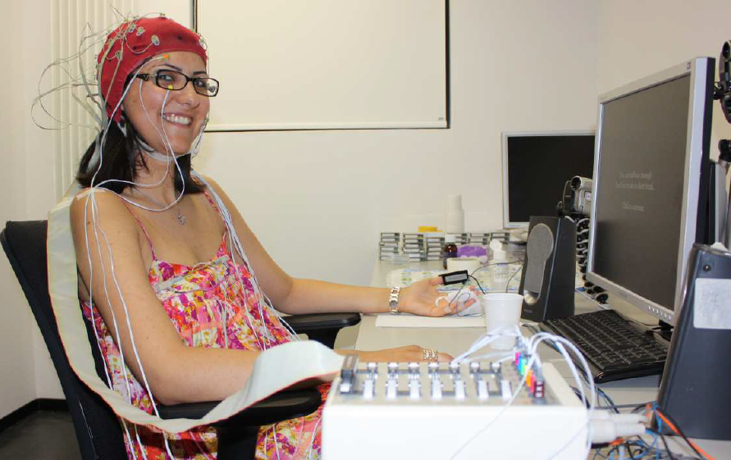
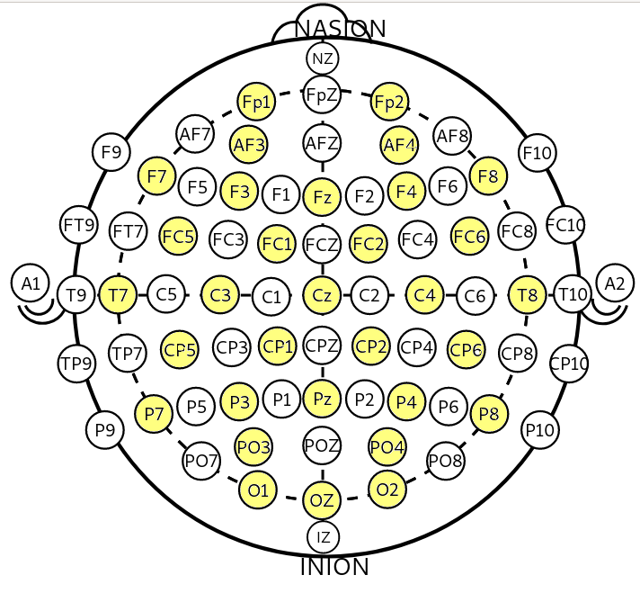
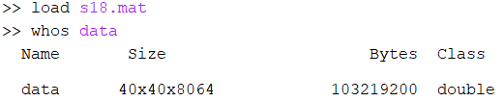
2. Base de datos utilizada: DEAP dataset
32 participantes, 40 experimentos por participante.
Experimentos puntuados en términos de valencia y grado de excitación: escala continua de 1 a 9.
Señales disponibles en formato matlab preprocesadas.
Utilizados 32 electrodos.

Slide 11
3. Técnicas utilizadas
Elección de características.
Técnicas para la extracción de características.
Técnicas para la clasificación.

Slide 12
3. Técnicas utilizadas
Elección de características
Dos problemas de clasificación binaria: valencia y excitación.
Extraídos 3 conjuntos de características para cada caso.
Nº conjunto | Tipo | Nº características | Descripción
1 | Valencia | 230 | Potencias en cada banda para todos los electrodos y asimetría de potencia en cada banda entre pares de electrodos simétricos.
2 | Valencia | 10 | Características utilizadas en la tesis de Erim Yurci para clasificación de valencia.
3 | Valencia | 24 | Potencias en las bandas y electrodos que muestran una mayor correlación con la valencia.
4 | Excitación | 230 | Potencias en cada banda para todos los electrodos y asimetría de potencia en cada banda entre pares de electrodos simétricos.
5 | Excitación | 17 | Características utilizadas en la tesis de Erim Yurci para clasificación del grado de excitación.
6 | Excitación | 17 | Potencias en las bandas y electrodos que muestran una mayor correlación con el grado de excitación.

Slide 13
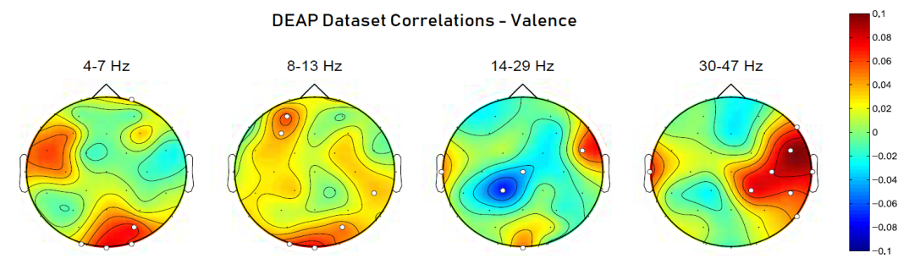
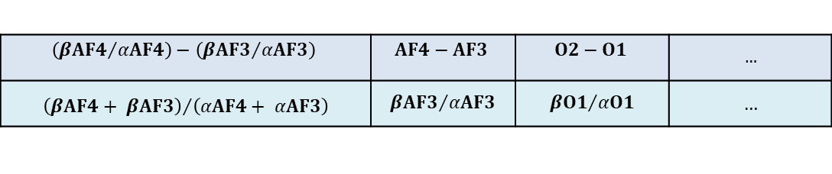
3. Técnicas utilizadas
Elección de características
Conjuntos 1 y 4: potencias en todas las bandas y electrodos y asimetría de potencia entre pares de electrodos simétricos.
Conjuntos 2 y 5: utilizadas en tesis de Erim Yurci (UPF).
Conjuntos 3 y 6: Subconjuntos de los conjuntos 1 y 4.
$$\left({βAF4}/{αAF4}\right)−\left({βAF3}/{αAF3}\right)$$ | $$AF4−AF3$$ | $$O2−O1$$ | $$…$$
$${\left(βAF4+ βAF3\right)}/{\left(αAF4+ αAF3\right)}$$ | $${βAF3}/{αAF3}$$ | $${βO1}/{αO1}$$ | $$…$$
Banda |  | Electrodos
Theta | (4 - 7 Hz) | O1, OZ, O2, PO4, Fp2
Alpha | (8 - 13 Hz) | F3, AF3, O1, OZ, PO4, CP6
Beta | (14 - 29 Hz) | T7, CP1, CZ, OZ, FC6
Gamma | (30 - 47 Hz) | T7, CP2, C4, CP6, FC6, P8, F8, T8

Slide 14
3. Técnicas utilizadas
Técnicas para la extracción de características
Filtrado de la señal: Filtros IIR para cada banda.
Proceso de extracción de características: script en matlab.
Por cada paciente:
Calcular las potencias en cada banda de todas las señales EEG y guardarlas.
Elegir las muestras más significativas para cada clase.
Aplicar las fórmulas de las características sobre las muestras más significativas.
Exportar el conjunto de características etiquetado en un fichero .csv.

Slide 15
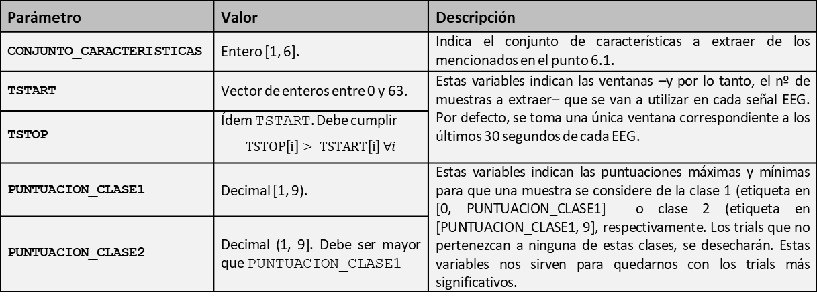
3. Técnicas utilizadas
Técnicas para la extracción de características
Parámetros del script
Parámetro | Valor | Descripción
CONJUNTO_CARACTERISTICAS | Entero [1, 6]. | Indica el conjunto de características a extraer de los mencionados en el punto 6.1.
TSTART | Vector de enteros entre 0 y 63. | Estas variables indican las ventanas –y por lo tanto, el nº de muestras a extraer– que se van a utilizar en cada señal EEG. Por defecto, se toma una única ventana correspondiente a los últimos 30 segundos de cada EEG.
TSTOP | Ídem TSTART. Debe cumplir $$TSTOP\left[i\right]> TSTART\left[i\right] ∀i$$
PUNTUACION_CLASE1 | Decimal [1, 9). | Estas variables indican las puntuaciones máximas y mínimas para que una muestra se considere de la clase 1 (etiqueta en [0, PUNTUACION_CLASE1] o clase 2 (etiqueta en [PUNTUACION_CLASE1, 9], respectivamente. Los trials que no pertenezcan a ninguna de estas clases, se desecharán. Estas variables nos sirven para quedarnos con los trials más significativos.
PUNTUACION_CLASE2 | Decimal (1, 9]. Debe ser mayor que PUNTUACION_CLASE1
1 3 7 9
CLASE 1 |  | CLASE 2

Slide 16
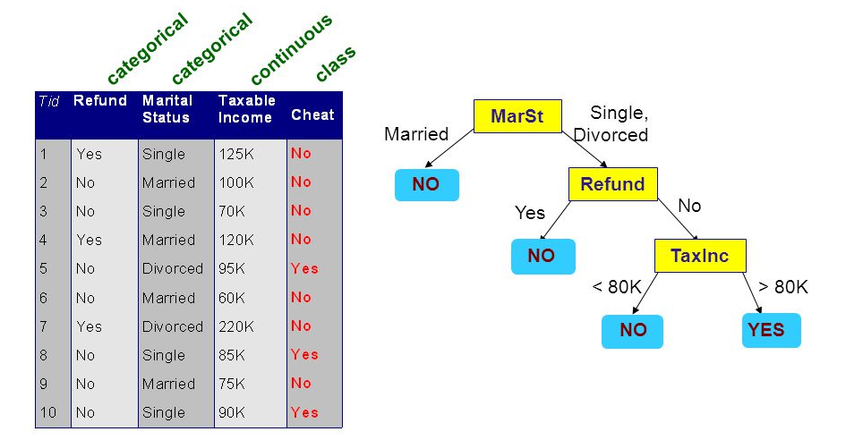
3. Técnicas utilizadas
Técnicas para la clasificación
Random Forest
Combinación de múltiples árboles de decisión.
Clasificación: Etiqueta más votada.
Árbol de decisión: División iterativa del conjunto de datos.

Slide 17
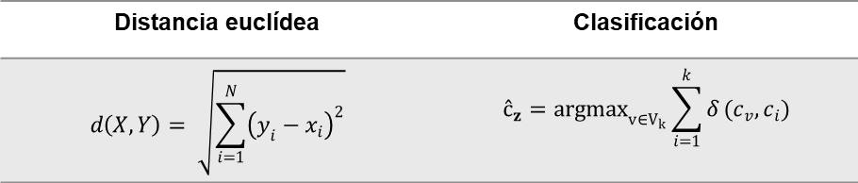
3. Técnicas utilizadas
Técnicas para la clasificación
K vecinos más cercanos (KNN)
Entrenamiento: Almacenar todas las muestras.
Clasificación: Etiqueta más repetida en las K muestras más cercanas a la observación.
Distancia euclídea | Clasificación
$$d\left(X,Y\right)= \sqrt{\sum_{i=1}^{N}{{\left(y_{i}−x_{i}\right)}^{2}}}$$ | $$ĉ_{z}={argmax}_{v∈V_{k}}\sum_{i=1}^{k}{δ}(c_{v},c_{i})$$

Slide 18
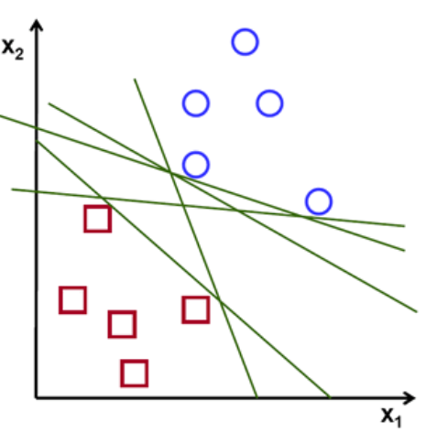
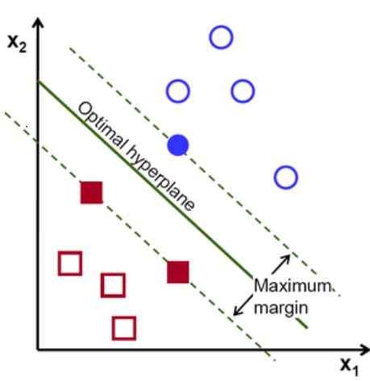
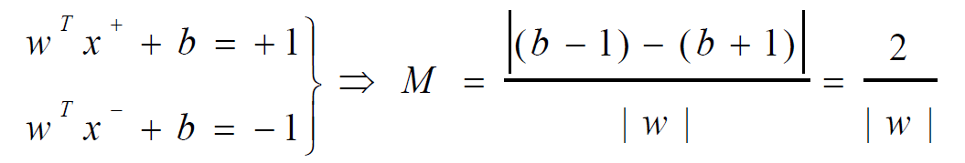
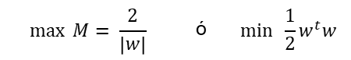
3. Técnicas utilizadas
Técnicas para la clasificación
Máquinas de soporte vectorial (SVM)
Define hiperplano que separa al espacio de características en dos.
Criterio: Maximización del margen.
$$\max{ M= \frac{2}{\left|w\right|}}$$ | ó | $$\min{\frac{1}{2}}w^{t}w$$

Slide 19
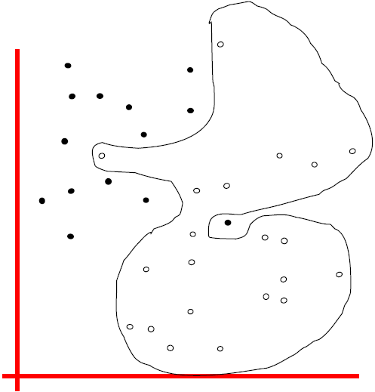
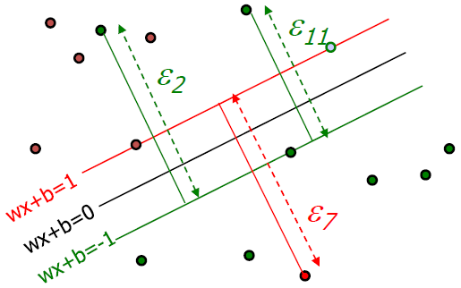
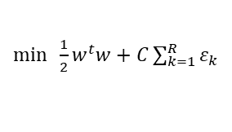
3. Técnicas utilizadas
Técnicas para la clasificación
Máquinas de soporte vectorial (SVM)
Presencia de ruido ó outliers
Si espacio de datos no separable NLSVM.
Introducción de variables de holgura
$\min{\frac{1}{2}}w^{t}w+C\sum_{k=1}^{R}{ε_{k}}$
Parámetro C

Slide 20
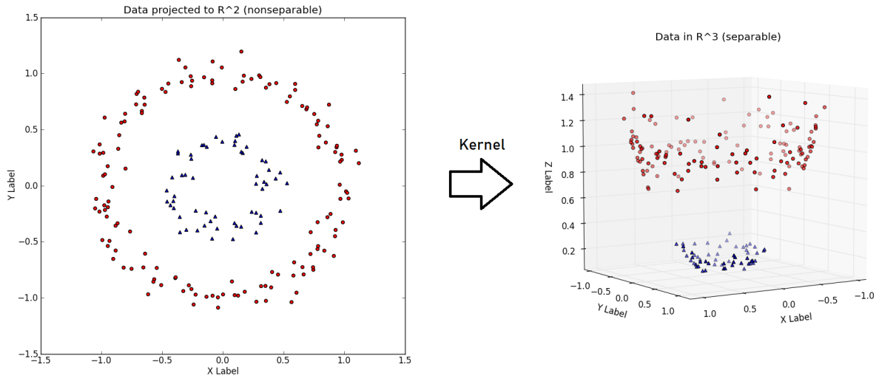
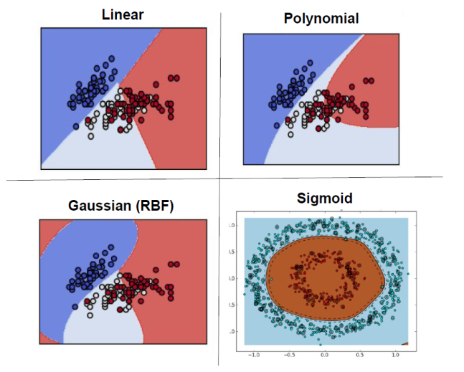
3. Técnicas utilizadas
Técnicas para la clasificación
Máquinas de soporte vectorial no lineales (NLSVM)
Mapear el conjunto de datos a otro de dimensión mayor.
kernels.

Slide 21
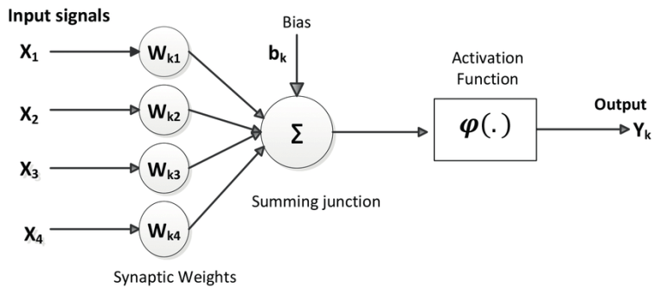
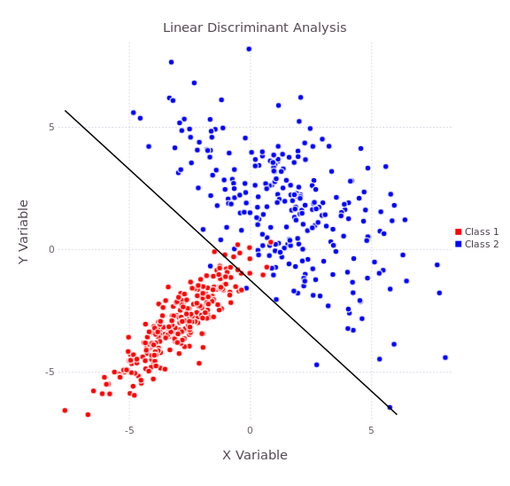
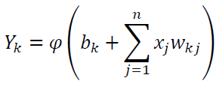

3. Técnicas utilizadas
Técnicas para la clasificación
Otros clasificadores.
Redes neuronales (ANN)
Entrenamiento: Aprendizaje de los pesos de las entradas a cada neurona retropropagación.
LDA
Supone clases siguen distribución normal.
Teorema de Bayes para frontera de decisión.

Slide 22
4. Simulaciones
Simulaciones realizadas.
KNN.
SVM.
Random Forest.
Otros clasificadores.
Simulaciones adicionales.

Slide 23
4. Simulaciones
Simulaciones realizadas:
Análisis de enventanado.
Análisis de los diferentes parámetros.
Análisis de la reducción de dimensionalidad con PCA.
Análisis de outliers: datos erróneos en entrenamiento.
1 3 7 9
CLASE 1 |  | CLASE 2
Enventanado | Nº ventanas | Solape | Ventanas
Enventanado 1 | 1 | - | 1) Del segundo 33 al 63.
Enventanado 2 | 2 | 5 segundos | 1) Del segundo 28 al 48.
 |  |  | 2) Del segundo 43 al 63.
Enventanado 3 | 3 | 2 segundos | 1) Del segundo 25 al 39.
 |  |  | 2) Del segundo 37 al 51.
 |  |  | 3) Del segundo 49 al 63.
KNN: K.
SVM: kernel, C.
RF: Max depth.
Resultados promediados mediante análisis de Montecarlo.

Slide 24
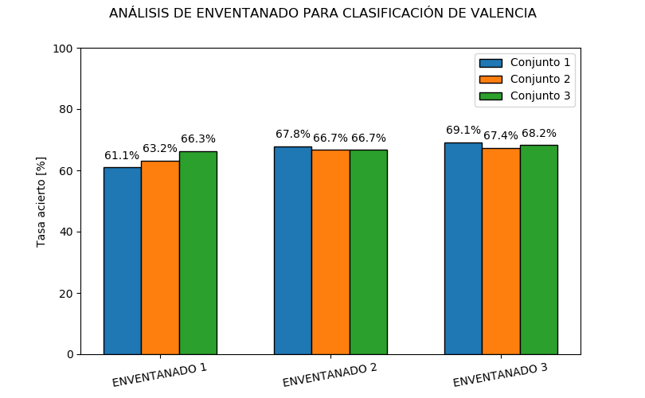
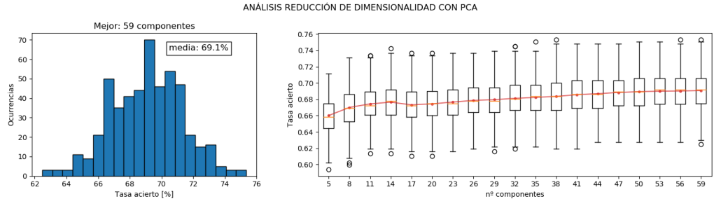
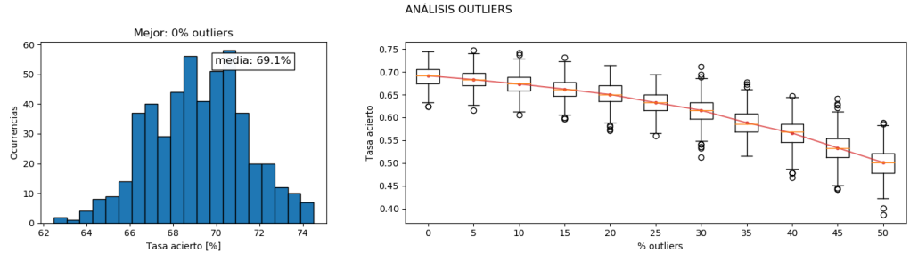
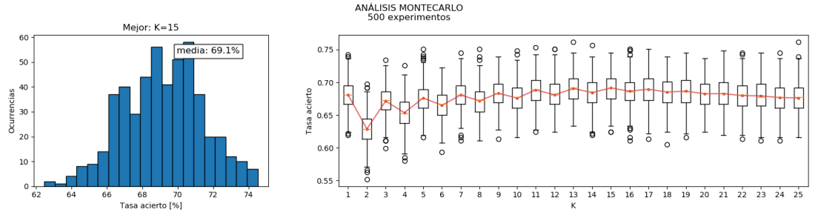
4. Simulaciones
KNN para clasificación de la valencia.
Mejores parámetros
Enventanado | 3
Conjunto | 1
K | 15
PCA | Útil
Outliers | -

Slide 25
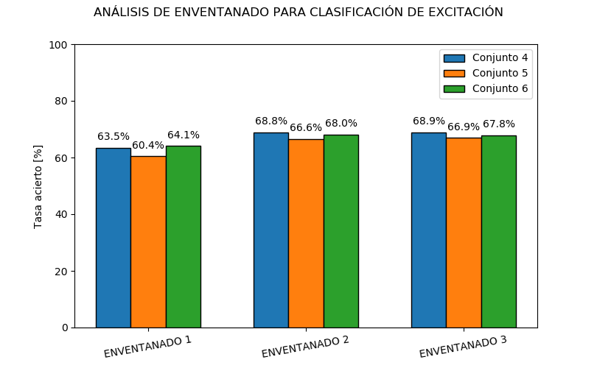
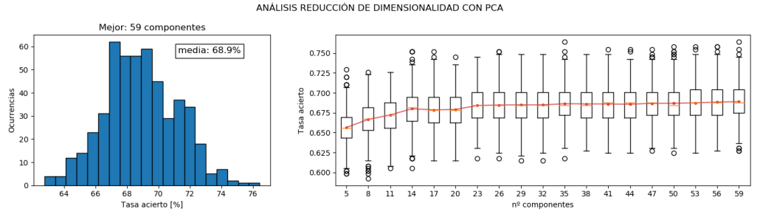
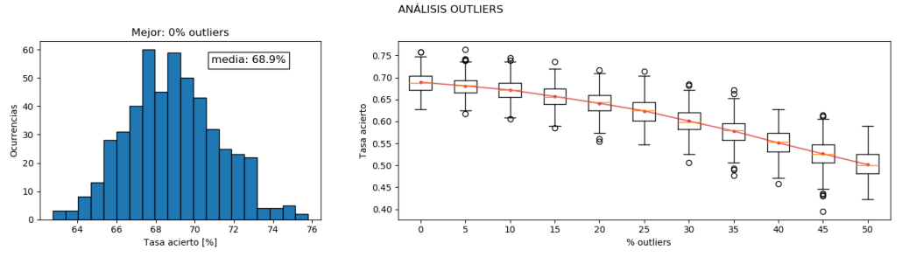
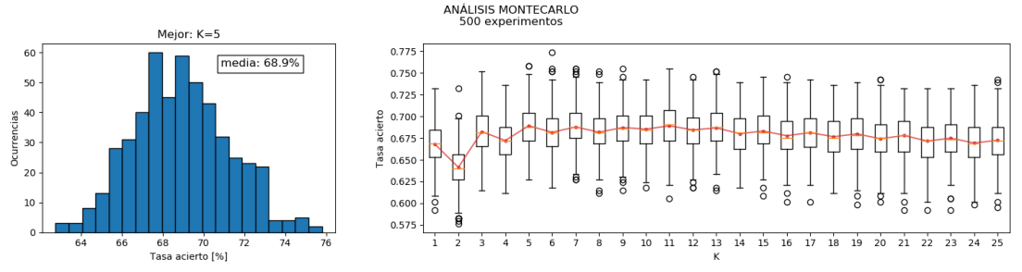
4. Simulaciones
KNN para clasificación del grado de excitación.
Mejores parámetros
Enventanado | 3
Conjunto | 1
K | 5
PCA | Útil
Outliers | -

Slide 26
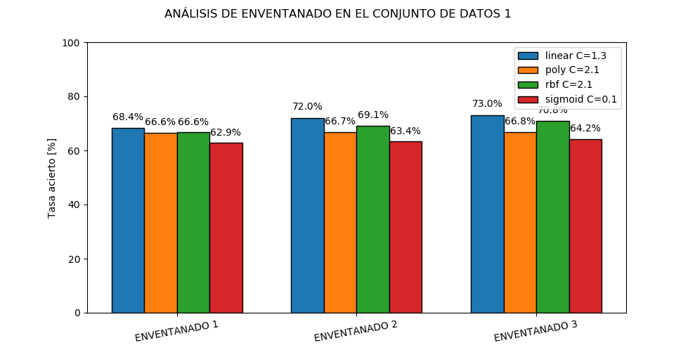
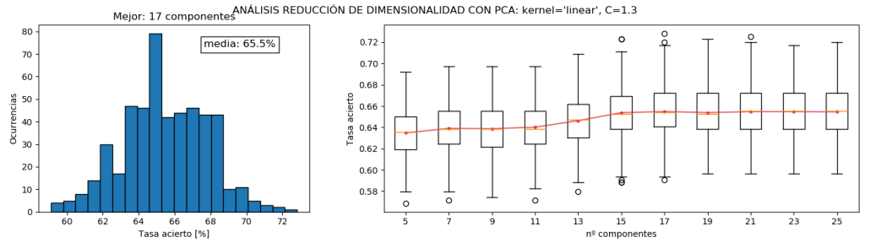
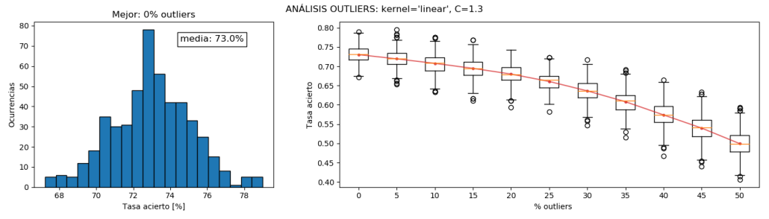
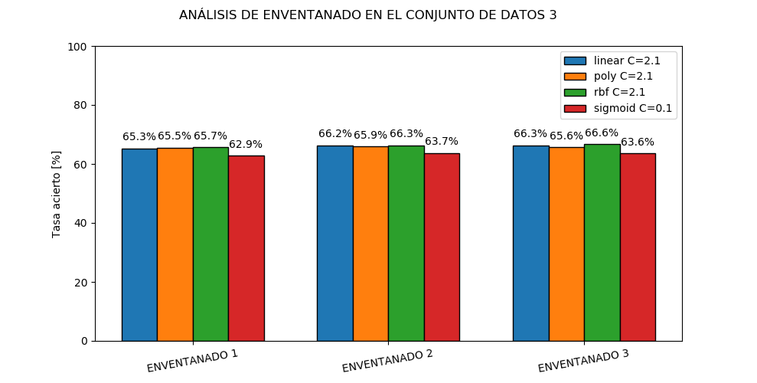
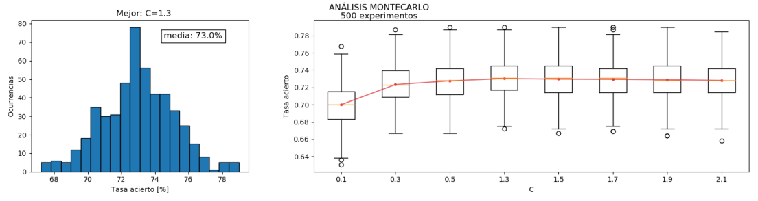
4. Simulaciones
SVM para clasificación de la valencia.
Mejores parámetros
Enventanado | 3
Conjunto | 1
Kernel, C | Lineal, 1.3
PCA | No útil
Outliers | Como KNN

Slide 27
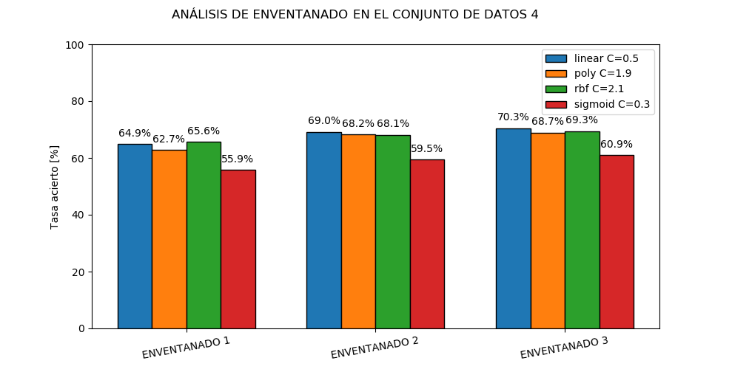
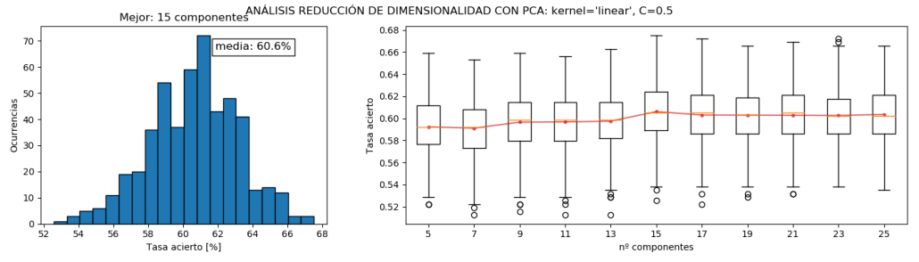
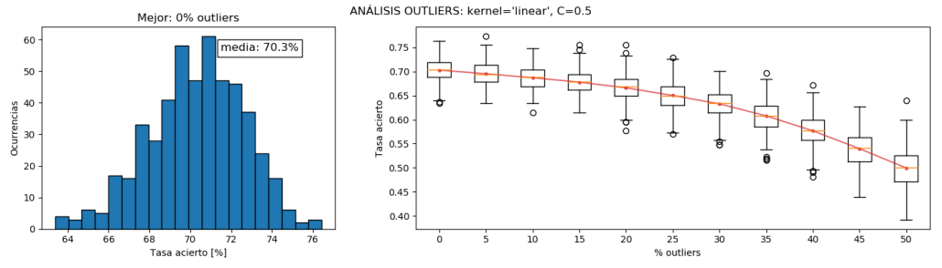
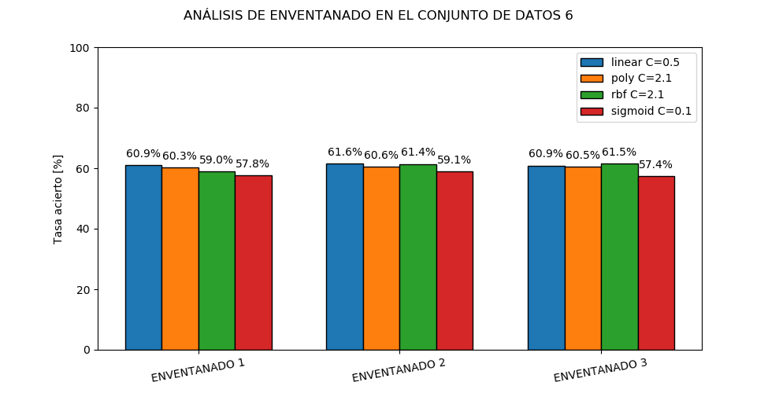
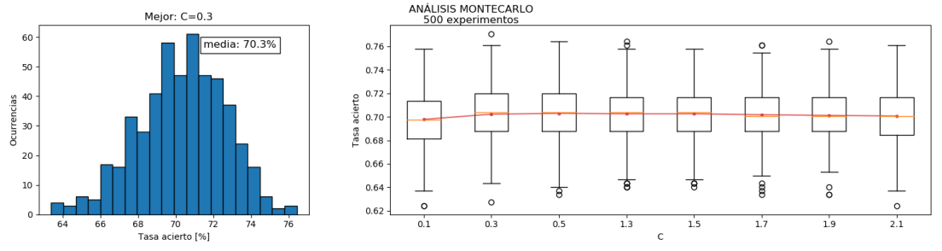
4. Simulaciones
SVM para clasificación del grado de excitación.
Mejores parámetros
Enventanado | 3
Conjunto | 1
Kernel, C | Lineal, 0.3
PCA | No útil
Outliers | Como KNN

Slide 28
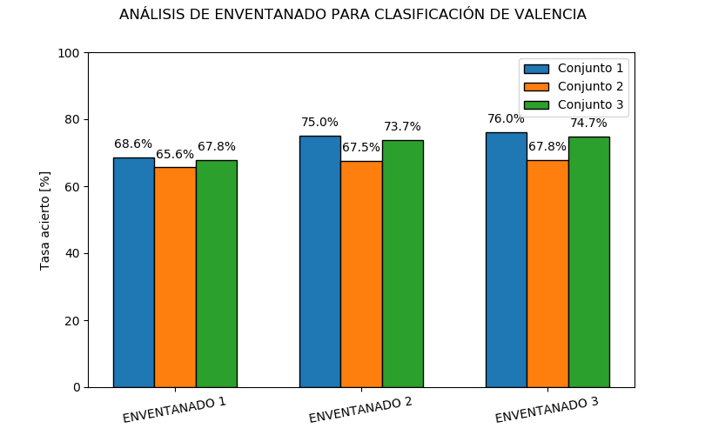
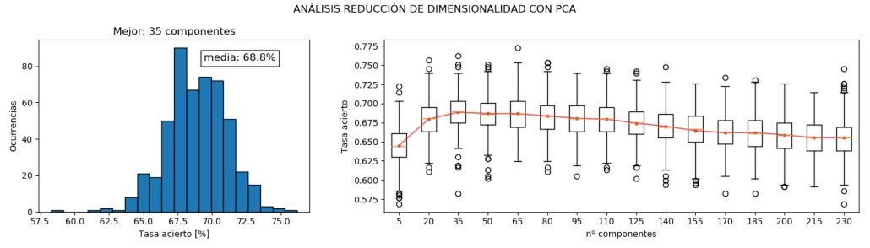
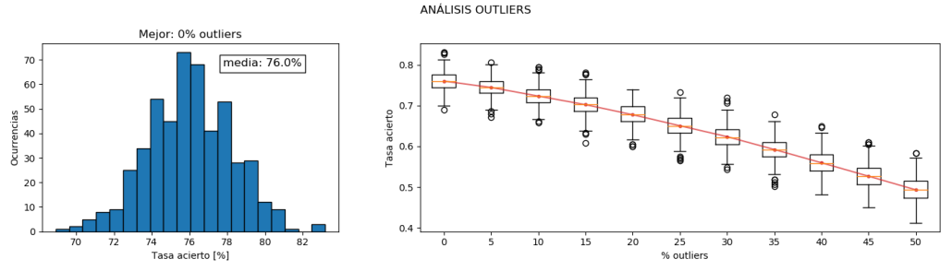
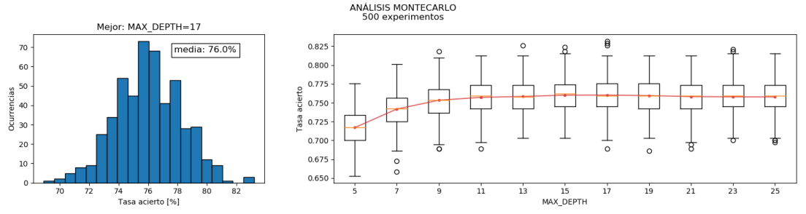
4. Simulaciones
Random Forest para clasificación de la valencia.
Mejores parámetros
Enventanado | 3
Conjunto | 1
Max depth | 17
PCA | No útil
Outliers | Peor que KNN y SVM

Slide 29
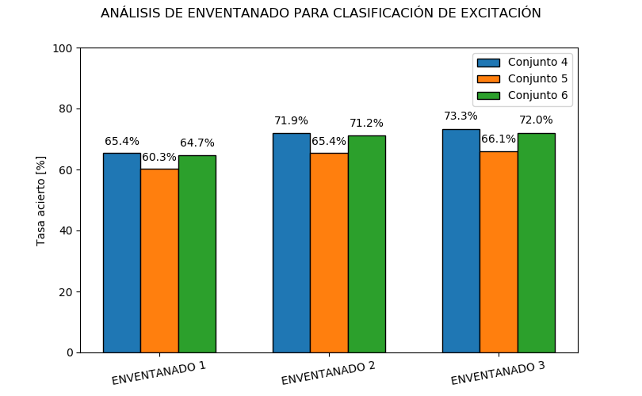
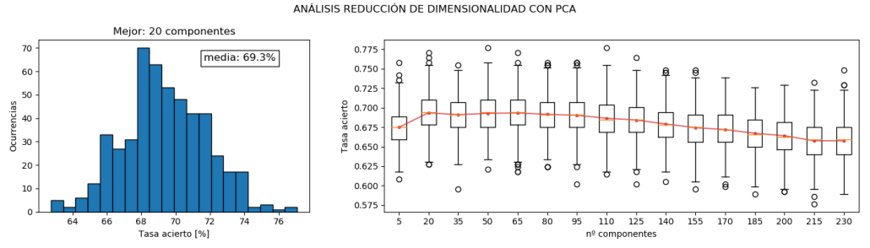
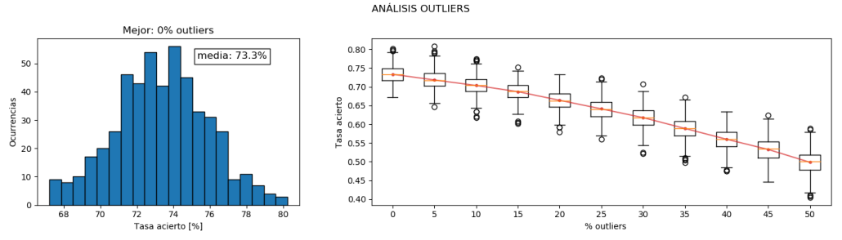

4. Simulaciones
Random Forest para clasificación del grado de excitación.
Mejores parámetros
Enventanado | 3
Conjunto | 1
Max depth | 15
PCA | No útil
Outliers | Peor que KNN y SVM

Slide 30


4. Simulaciones
Otros clasificadores
LDA: Malos resultados (55.2%, 55.6%).
ANN:
CAPA | Nº de neuronas | Inicialiación del kernel | Función de activación
1 | 12 | Uniforme | ReLU
2 | 20 | Uniforme | ReLU
3 | 1 | Uniforme | Sigmoide
Resultados preliminares buenos.

Slide 31

4. Simulaciones
Resumen de los resultados
Mejor: Random Forest.
ANN resultados prometedores.
 | KNN | SVM | RF | General
PCA | ✓ | ✗ | ✗ | ✗
Robusto ante outliers | – | – | ✗ | –
Conjuntos 3 y 6 buenos | ✓ | ✗ | ✓ | ✓

Slide 32

4. Simulaciones
Simulaciones adicionales
Clasificación ejemplos significativos vs neutros.
1 4 6 9
Adición de clase neutra.
1 3 3.8 6.2 7 9
Valencia: 62.2%
Excitación: 57.7%
Negativa | Baja | 55 | 25 | 33 | 48.7% | 59 | 19 | 32 | 53.6%
Positiva | Alta | 16 | 100 | 29 | 69% | 14 | 50 | 35 | 50.5%
Neutra | Media | 20 | 65 | 155 | 64.6% | 34 | 45 | 135 | 63.1%

Slide 33
5. Conclusiones y líneas futuras

Slide 34
5. Conclusiones y líneas futuras
Se ha conseguido lograr el objetivo original del proyecto.
Se han alcanzado resultados notablemente mejores a los obtenidos por los experimentadores de la BDD.
Líneas futuras:
Realizar simulaciones con ANN.
Clasificar participantes por separado.
Realizar simulaciones con tres clases.
Clasificar valencia y excitación de forma conjunta.

Slide 35

Fin
¡Muchas gracias!

